Slide 1

BÀI GIẢNG GIẢI TÍCH 1
ĐẠI HỌC KINH TẾ QUỐC DÂN
Chương 3: HÀM NHIỀU BIẾN
§1: Các khái niệm cơ bản

Slide 2
I. Không gian điểm n chiều
Định nghĩa:
Mỗi bộ n số thực có thứ tự (x₁,x₂,...,x_{n}) được gọi là một điểm n chiều.
Ký hiệu: M(x₁,x₂,...,x_{n}).
Không gian điểm n chiều là tập hợp tất cả các điểm n chiều, ký hiệu R^{n}.
Khoảng cách giữa hai điểm n chiều: M(x₁,x₂,...,x_{n}) và N(y₁,y₂,...,y_{n}) được tính theo công thức:

Slide 3
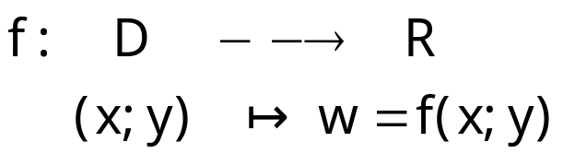
II. Hàm số nhiều biến
1. Hàm số hai biến
Một hàm số f xác định trên miền D ⊂ R² là một quy tắc đặt tương ứng mỗi điểm M(x;y)∈D với một và chỉ một số thực w.
Ký hiệu:
Tập D được gọi là miền xác định của f
D_{f} = {(x;y)∈R²: f(x;y) có nghĩa} được gọi là MXĐ tự nhiên của f
T = {w∈R: tồn tại (x;y)∈D sao cho w = f(x;y)} được gọi là miền giá trị của f.
Với w₀∈T, tập {(x;y)∈D_{f}: f(x;y) = w₀} gọi là đường mức của f.

Slide 4
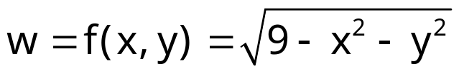
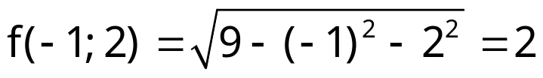
II. Hàm số nhiều biến
Ví dụ: Cho hàm số:
MXĐ tự nhiên: D_{f} = {(x;y)∈R²: x² + y² ≤ 9}
Giá trị của f tại điểm (-1;2) là:
Miền giá trị của f là [0;3].
Đường mức của f là các đường tròn có phương trình:
x² + y² = C, với C∈[0;3]

Slide 5
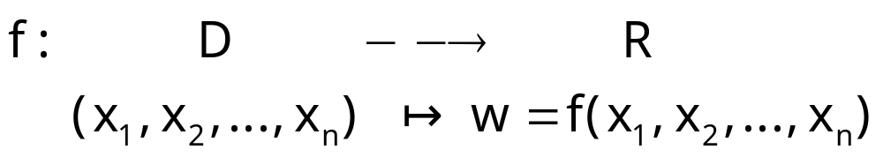
II. Hàm số nhiều biến
2. Hàm số n biến
Một hàm số f xác định trên miền D ⊂ R^{n} là một quy tắc đặt tương ứng mỗi điểm M(x₁,x₂,…,x_{n})∈D với một và chỉ một số thực w.
Ký hiệu:
Các khái niệm MXĐ, MGT, tập mức … tương tự như hàm số hai biến.

Slide 6
II. Hàm số nhiều biến
3. Hàm hợp
Cho hàm số m biến: w = f(u₁,u₂,…,u_{m}), trong đó:
u₁ = u₁(x₁,x₂,…,x_{n})
u₂ = u₂(x₁,x₂,…,x_{n})
…
u_{m} = u_{m}(x₁,x₂,…,x_{n})
Khi đó w là hàm số của n biến số (x₁,x₂,…,x_{n}) qua m biến trung gian u₁,u₂,…,u_{m} được gọi là hàm số hợp.
w = f[u₁(x₁,…,x_{n}), u₂(x₁,…,x_{n}),…,u_{m}(x₁,…,x_{n})]

Slide 7
III. Các mô hình kinh tế nhiều biến
1. Hàm sản xuất: Q = f(K; L)
Hàm chi phí sản xuất: TC = w_{K}.K + w_{L}.L + C₀
Hàm lợi nhuận: π = p.f(K,L) – w_{K}.K – w_{L}.L – C₀
2. Hàm chi phí kết hợp: TC = TC(Q₁,Q₂,…,Q_{n})
3. Hàm lợi ích: U = U(x₁,x₂,…,x_{n})
4. Hàm cung cầu trên thị trường n loại hàng hóa liên quan:
Q_{Si} = S_{i}(p₁,p₂,…,p_{n})
Q_{Di} = D_{i}(p₁,p₂,…,p_{n})

